Slide 1
تعريف التمرينات البدنية
اختلف المفكرون وعلماء التربية البدنية في وضع تعريف ثابت وشامل يوضح معنى ومفهوم التمرينات البدنية .
فقد حاول كل منهم في تعريفه للتمرينات البدنية ان يوضح المذهب الذي يؤمن به . فمنهم من اهتم بالناحية الفسيولوجية في التعريف ومنهم من اهتم بالناحية النفسية والتربوية . ومنهم من اقتصر على الناحية التشريحية .
هناك بعض التعاريف التي توصل اليها علماء التربية البدنية لتعريف التمرينات البدنية :

Slide 2
التمرينات البحتة هي تمرينات منظمة وضعت ليكون لها تأثيرات خاصة على الجسم وبعض اسس تدريب الرقص الحديث والتدريب الحركي .
التمارين البدنية هي الحركات التي تشكل الجسم وتنمي مقدرته الحركية. وفق قواعد خاصة تراعى فيها الاسس التربوية و المبادئ العلمية للوصول الى اكبر قدرة ممكنة على الاداء والعمل في مجالات الحياة المختلفة .
ان التمرين لابد ان يكون له غرض معين او حركة لها غرض ثابت وواضح
مجموعة من الاوضاع والحركات البدنية التي تهدف لتشكيل وبناء الجسم وتنمية مختلف قدراته الحركية للوصول بالفرد لاعلى مستوى ممكن من الاداء الرياضي والوظيفي في مجالات الحياة المختلفة معتمدة على الاسس التربوية والعلمية لفن الحركة .
التمرينات البدنية هي الاوضاع والحركات البدنية التي تؤدى بغرض تربوي لرفع اكفاءة البدنية للجسم ومساعدته على النمو المتزن وتنمية التوافق العضلي العصبي .
ويقصد بماهية التمرين ... انها حركات بدنية تنمي وتشكل الجسم .
والغرض منها: يجب ان يكون تربوي مع مراعاة اختلاف الجنس والسن .
والهدف: العمل على رفع كفاءة الاداء الحركي في الميدان الرياضي والمهني ويلاحظ في التعريفات السابقة عدم تعرض اي منا لقاعدة او اساس يمكن مراعاتها عند اداء التمرينات .

Slide 3
اهمية التمرينات البدنية ومميزاتها
تحتل التمرينات كنوع من انواع النشاط الحركي مكانة هامة لاهميتها لقطاعات الشعب المختلفة مثل الطلاب والمنتجين والموظفين وجنود القوات المسلحة . ويمكن توضيح اهميتها ومميزاتها في النقاط الاتية :

Slide 4
مساعدة الجسمعلى النمو المتزن .
تساهم في اكتساب الجسم اللياقة البدنية .
يمكن ان يمارسها ععد كبير من الافراد في ان واحد .
لا تتطلب ملعبا نظاميا له مقاييس كباقي الالعاب فيمكن اداؤها بدون ادوات او اجهزة .
تساهم في المحافظة على سلامة القوام .
تتميز التمرينات بعدم خطورتها اثناء ممارستها .
يمكن للفرد ان يزاولها حسبما تناسبه وتتفق مع امكانيته وقدرته .
تعتبر التمرينات البدنية اساس لاعداد البدني العام والخاص لبعض الانشطة الرياضية .
تستخدم التمرينات كنشاط للاحماء بالنسبة لبعض الالعاب .
لا يتطلب اداء التمرينات قدرات عالية اذ يمكن اعطاء ما يناسب منها للمراحل السنية المختلفة وحسب مستوى اللياقة البدنية .
تساهم التمرينات البدنية ايظا في رفع الكفاءة العقلية والخلقية والنفسية والاجتماعية .
التمرينات البدنية لها قيمتها التربوية في تعويد الفرد النظام والدقة والعمل مع الجماعة عندما تؤدى بصورة جماعية وبتوقيت واحد .
تعد التمرينات ضرورية من الناحية التعويضية لجميع قطاعات الشعب كوسيلة عن العمل من جانب واحد كوسيلة للراحة الايجابية والمحافظة على الصحة

Slide 5
الفرق بين التمرينات البدنية والحركة العادية
م | التمرينات البدنية | الحركة العادية
 | اوضاع وحركات بدنية تشكل الجسم وتنمى مقدرته الحركية تؤدي لغرض تربوي . هدفها الوصول لاحسن قدرة ممكنة على الاداء في المجال الرياضي والمهني ومجالات الحياة المختلفة . لها قواعد اختيار (علمية - تربوية). اها قواعد خاصة في الكتابة والنداء والتوصيف الحركي . | حركات بدنية فقط . قد يكون لها تأثير على الجسم في بعض الحالات. لا تؤدي لغرض تربوي وقد يكون لها غرض اخر . قد يكون لها تأثير في مدى قدرة الفرد على الاداء . ليس لها قواعد اختيار . ليس لها قواعد لكتابتها او النداء عليها وتوصيف حركتها .

Slide 6
تقسيم التمارين

Slide 7
الاصطلاحات والاوضاع المستخدمة في التمارين البدنية
لكل مجال مصطلحاته التي يفهمها العاملون بهذا المجال والتخصص . وهي عبارة عن تسميات يطلق عليها لتمييز بين الاشكال وتفسير ماهيتها بسرعة وسهولة عند اداء التمارين البدنية .
و الاصطلاحات المستخدمة في التمارين البدنية تشمل الاصطلاحات الخاصة بالوضع , والحركة والتمرين .

Slide 8
الوضع : هو الشكل الذي يتخذه الجسم قبل ادائه لاية حركة مثل (الوقوف, البروك,...)
الحركة : فيقصد بها النشاط الذي يقوم به الجسم كله كوحدة واحدة مثل ( القفزو الوثب ......) او النشاط الذي يؤديه عضو معين من الجسمة كالرجلين اوالذراعين او الجذع او غيرها من اعضاء الجسم . وكذلك النشاط الذي يشترك فيه اكثر من عضو مثل حركة الرجلين والذراعين معا في حركة واحدة او جملة اعضاء في حركة اخرى معينة .
التمرين : فهو عبارة عن تكرار حركة معينة او عدة حركات في صور مختلفة يقصد بها غرض خاص وتأثير معين . يراعى فيه تأكيد المبادئ العلمية فضلا عن تطبيقها للاسس التربوية السليمة .
ويؤدى التمرين من وضع خاص يعرف (بالوضع الابتدائي) وهو اما ان يكون وضعا اصليا او وضعا مشتقا .
والمقصود بالوضع الاصلي : هو الوضع البسيط الطبيعي غير المعقد وتسمى ايضا الاوضاع الاساس . وللتمارين البدنية خمسة اوضاع هي :
(الوقوف, الجثو, الجلوسي, (جلوس التربيع), رقود, التعلق).
الوضع المشتق : فهو الوضع الذي يشتق من الاوضاع الاصلية السابقة ويكون اما بتحريك الذراعين او الرجلين او الجذع . والاوضاع المشتقة لا حصر لها

Slide 9
الاوضاع الاصلية والاوضاع المشتقة
اتفق العلماء في التربية البدنية وعلوم التربية الرياضية والمتخصصين بطرائق تدريس التربية الرياضية على اختيار (5) خمسة اوضاع يتخذها الجسم تشكل اساسا لباقي الاوضاع التي يمكن ان يتخذها لبدء حركته واطلقوا عليها الاوضاع الاصلية .
الاوضاع الاصلية هي :
الوقوف
البروك ( الجثو ).
الجلوس (جلوس التربيع ) .
الاستلقاء ( الرقود ) .
التعلق .

Slide 10
وقد سميت هذه الاوضاع بالاوضاع الاصلية في التمرينات لتميزها بالاتي :
سهولة الوضع وبساطته .
امكانية اشتقاق اكثر من وضع جديد من كل الاوضاع الاصلية .
يحقق الاستقرار لجسم الفرد .
الاسم المطلق على كل منها يعبر عن معناها ومضمونها .

Slide 11
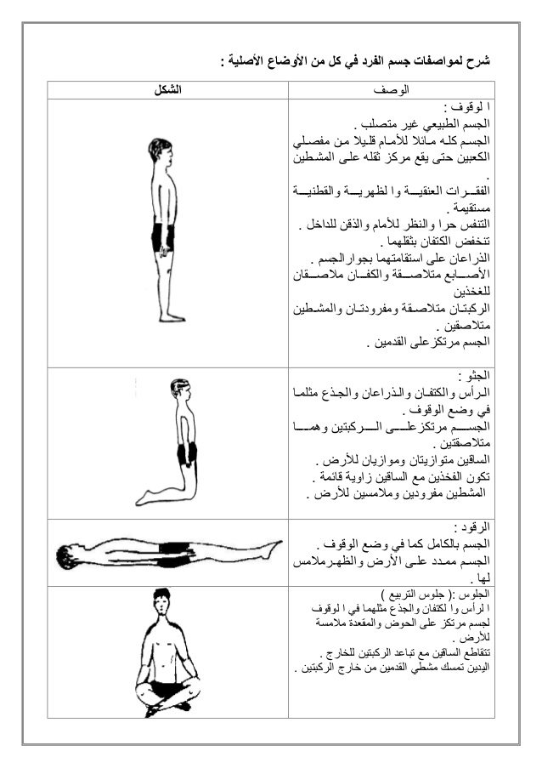

Slide 12
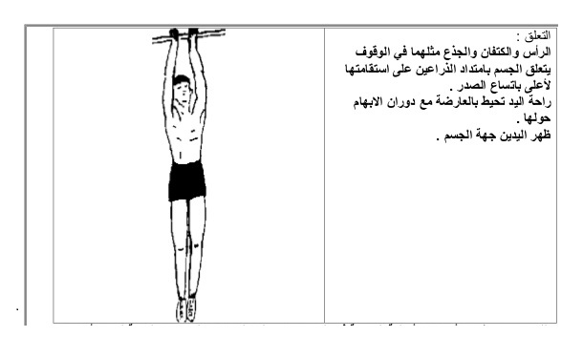

Slide 13
تلك هي مواصفات الاوضاع الاصلية الخمسة في التمرينات ... ولكن لما كانت التمرينات البدنية ليست اوضاع فقط بل هي حركات بدنية ايضا , وهذه الحركات تتم من اوضاع قد لا تكون هي بالضرورة من الاوضاع الخمسة فقد امكن استخراج عدد كبير جدا من الاوضاع بتحريك بعض اجزاء الجسم وقد سميت هذه الاوضاع الجديدة بالاوضاع المشتقة .
وهي عبارة عن اوضاع تشتق من الاوضاع الاصلية .

Slide 14
الوضع المشتق
هو عبارة عن وضع اصلي ولكن بصورة اخرى اي تم تحريك احد اجزاء الجسم الثلاثة ( رجلين , ذراعين , جذع ).
بتحريك الذراعين : ( جانبا , عاليا , اماما ,مائلا عاليا ).
بتحريك الرجلين : ( فتحا , الوضع اماما , الوضع خارجا ) .
بتحريك الجذع : (ميل , تقوس , انحناء , انثناء ) .
وقد يشتق الوضع بتحريك جزء واحد فقط من الجسم وفي هذه الحالة يسمى وضع مشتق بسيط .
وقد يشتق الوضع بتحريك اكثر من جزء من الجسم وفي هذه الحالة يسمى وضع مشتق مركب .

Slide 15
اسس كتابة التمرينات
يشتمل التمرين على المكونات التالية :
الوضع الابتدائي - وهو الوضع الذي تبدأ منه الحركة ( او حركات ) التمرين .
الحركة (او الحركات ) التي يتركب منها التمرين .
الوضع النهائي - هو الوضع الذي يتخذه الجسم عقب اداء حركة ( او حركات ) التمرين
ويجب مراعاة القواعد والاسس التالية عند تدوين او كتابة التمرين .

Slide 16
كتابة الوضع الابتدائي
عند كتابة التمرين يدون الوضع الابتدائي اولا ويوضع بين قوسين وقد يكون الوضع الابتدائي اما :
1- وضع اصلي , ويكتب كما يلي :
(وقوف ) , (جلوس ) , ( رقود ) .... الخ .
2- وضع مشتق من الوضع الاصلي , ويكتب كما يلي :
(جلوس الجثو ) , (تعلق القرفصاء) .... الخ .
3- وضع اصلي واكثر من وضع مشتق , ويكتب كما يلي :
(الوضع الاصلي , الوضع المشتق للرجلين , الوضع المشتق للذراعين ,الوضع المشتق للجذع ) , مثل : (وقوف. فتحا. انثناء. ميل) .
4- وضع له تسميته الخاصة , ويكتب كما يلي :
(انبطاح مائل ) , (جثو افقي) ..... الخ.

Slide 17
كتابة حركة (او حركات ) التمرين
تكتب كتابة حركة (او حركات ) التمرين بعد الوضع الابتدائي مباشرة ويراعى الترتيب التالي اثناء الكتابة :
اولا- يكتب نوع حركة التمرين , مثل :
ثني, مد, رفع, خفض, ميل, مرجحة .... الخ .
ثانيا - يكتب بعد ذلك جزء الجسم الذي سيؤدى الحركة , مثل :
الذراعين, العقبي, الجذع, الرأس .... الخ .
ثالثا - يكتب بعد ذلك الاتجاه المنشود للحركة , مثل:
اماما, جانبا, عاليا, اسفل, يمينا, يسارا ...... الخ .
وقد يستمل التمرين على الاتي :

Slide 19
واما على اكثر من حركة متعاقبة . وفي هذه الحالة يراعى كتابة التمرين طبقا لتسلسل الحركات كما يلي :
( وقوف. فتحا. الذراع جانبا) ضغط الذراعين خلفا ثم ثني الجذع اماما اسفل .
وهذا يعني ان حركة ضغط الذراعين تؤدى اولا ثم يليها حركة ثني الجذع .
واما على حركة اصلية وحركة مكملة , وفي هذه الحالة يراعى كتابة الحركة الاصلية اولا ثم الحركة المكملة الاضافية ثانيا - مثل:
(وقوف) لف الجذع مع ثني الذراعين .
(حركة اصلية ) (حركة مكملة)

Slide 20
كتابة الوضع النهائي
لا يكتب الوضع النهائي عادة اذا كان هو نفس الوضع الابتدائي للتمرين ولكن يكتب اذا كانوضعا مغايرا او وضعا لتمرين اخر. كما يكتب ايضا لمحاولة زيادة الايضاح

Slide 21
النداء على التمرينات
يقصد بالنداء الاوامر او الكلمات او التعبيرات التي تلقيها المدرسة على التلميذات لاتخاذ اوضاع خاصة او لاداء حركات معينة , ويتكون النداء على التمرينات البدنية من ثلاثة اجزاء :
التنبيه .
برهة الانتظار .
الحكم .

Slide 22
التنبيه
التنبيه هو الجزء الاول من النداء الذي يبين للتلميذات كل ماتريده المدرسة منهن, ويتركب من كلمة او بضعة كلمات توضح اجزاء الجسم المراد تحيكها , مثل:
الذراعان ............................ ثني
العقبان .............................. رفع
(التنبيه) (برهة الانتظار) (الحكم)
وقد يشتمل التنبيه على اتجاه او اتجاهات الحركة , مثل :
الذراعان اماما عاليا ............................ رفع
الجذع اماما ............................ ميل

Slide 23
كما قد يسبق التنبيه - احيانا - عدة الفاظ توضح الحالة التي ينبغي ان تكون عليها الحركة , مثل : بأقصى سرعة - ببطئ - بسرعة , او توضيح عدد مرات التكرار , مثل : مرة واحدة- بأستمرار او طريقة الاداء, مثل : بالعدد - بالتوقيت
ويجب مراعاة ما يلي بالنسبة للتنبيه :
ان يكون الفصل منتبها حتى تكون الاستجابة صحيحة وسريعة .
ان يكون التنبيه واضحا دون اطالة او تعقيد .
ان يكون بأستطاعة جميع التلميذات سماعه دون ازعاج .
ان تكون طريقة الالقاء معبرة عن نوع الحركة من حيث القوة او البطء او السرعة .
استخدام الاصطلاحات الصحيحة فيما عدا بالنسبة للاطفال الصغار .
6. الا يشتمل على المصدر او فعل الامر الذي سيلقى فيما بعد كحكم , مثل:
رفع العقبين ............................ رفع
ثني الذراعين .............................. ثني
7. بالنسبة للحركات المركبة ينبغي تجنب التنبيه الطويل وخاصة بالنسبة للاطفال والمبتدئات , ويحسن تقسيمه الى عدة تنبيهات قصيرة لكل حركة على حدة .

Slide 24
القسم الثاني ( فترة او برهة الانتظار ):
هي فترة السكون الواقعة بين التنبيه والحكم . والغرض منها اتاحة الفرصة للطلاب بالتفكير لاستيعاب المطلوب منهم في التنبيه والاستعداد للعمل عن سماع الحكم .
ويراعى في برهة الانتظار عدم توجيه المعلم لاي طالب خلال هذه الفترة وان تتناسب مع المستوى العقلي والحركي للطالب بحيث تطول مع الصغار غير المدربين وتقصر مع الكبار المدربين. والا يتخلل هذه الفترة تفسير او شرح او تحذير او اي شيء اخر.

Slide 25
القسم الثالث ( الحكم ):
هو اللفظ الي يبدأ بعده اداء الحركة او الحركات مباشرة ويفضل استخدام مصادر الكلمات ويٌقال بصوت واضح مسموع للجميع يكون الحكم لفظيا او عديدا.
الاحكام اللفظية اما تكون :
فعل امر مثل .... قف .
مصدر مثل .... وقوف .
3. لفظ خاص مثل ... ثابت .

Slide 26
الاحكام العديدة :
هي التي تسبق ملاحظاتها بالتنبيه لكي يتركز انتباه الطلبة على تأدية الحركة بالحكم العددي وفي هذه الحالة تسبق كلمات التنبيه كلمة (بالعدد) مثال :
بالعدد الدوران لليمين .... 1-2 .
ويلاحظ انه لا يجوز مطلقا استخدام الاحكام العددية واللفظية في تمرين واحد , مثال :
بالعدد- الركبتين كاملا ... ثني ....1, مد ..... 2

Slide 27
ايعاز التمرين
اذا كان الوضع الابتدائي يتكون من وضع اصلي + مشتق او وضع اصلي + اكثر من مشتق انه ينادي على كل حركة بمفردها وذلك بالنسبة للمبتدئين تسهيلا لهم لاداء الحركة للمعلم لتصحيح الاخطاء .
وسنوضح ذلك في المثال الاتي , يقوم المعلم بالايعاز او النداء على حركة بمفردها :
بالوثب القدمين متباعدتين ضع
الذراعان جانبا رفع
الجذع اماما ميل

Slide 29
انواع الايعاز :
تنقسم انواع النداءات الى اربعة اقسام لكل منها استخدام خاص :
الايعاز اللفظي :
يستعمل عند بدء تعلم الطلبة للحركة , يوضح فيه المعلم مسار الحركة , ويبدأ الطلبة بأستيعاب التمرين ويبدأ بأصلاح الاخطاء .
النداء الايعاز اللفظي العادي :
يبدأ بعد عملية حفة الطلبة لمسار حركة التمرين, ويقوم المعلم بأصلاح الاخطاء ويبدأ في توجيه العمل الجماعي مع الاستمرار في شرح النقاط الفنية للتمرين .
النداء الايعاز العددي :
يبدأ بعد استيعاب وحفظ الطلبة لحركة التمرين وبعد الانتهاء من اصلاح الاخطاء, وتوحيد الاداء الجماعي للمشتركين لتتحقق من خلاله فائدة التمرين .

Slide 30
الايعاز للحركة
تستعمل الاحكام اللفظية في الايعاز اولا ثم العددية .. وبعد التأكد من صحة الاداء يبدأ العمل التوقيتي . مثال : ايعاز حركة واحدة مثل : (وقوف) ثني الركبة كاملا .
الركبتين كاملا ................. ثني. الركبتين ........... مد, نداء لفظي.
ثني الركبتين كاملا ........... 1, مد الركبتين ..........2, نداء لفظي عددي .
بالعدد ................1 , بالعدد .............2, نداء عددي .
التمرين باستمرار ابتدئ ..... 1 .....2 عمل توقيتي .

Slide 31
الايعاز حركتين :
اذا التمرين مركبا اي يتكون من حركتين او اكثر. تكون الحركة التي تلي الوضع الابتدائي مباشرة هي الحركة الاصلية . وتكون باقي الحركات هي حركات اضافية تكميلية الغرض منها زيادة صعوبة التمرين وعلى ذلك تكون .

Slide 33
اسباب ظهور الاخطاء في التمرين البدني هي :
سوء الفهم او التصور الخاطئ للتمرين
الاحساس بالتعب و الارهاق
الاحساس بالخوف وعدم الثقة بالنفس
التأثير السلبي لتمرين سبق تعلمه واتقانه على التمرين الجديد المراد تعلمه لاختلاف الايقاع .
الحركي المميز لكل منهما .
عدم كفاية الاستعداد البدني للطالب

Slide 34
اسس اصلاح الاخطاء في التمرين البدني
سرعة ايضاح الخطأ عقب الاداء مباشرة حتى لا تثبت الاخطاء وتصبح عادة .
التدرج بأصلاح الاخطاء حسب اهميتها. مع مراعاة اصلاح الاخطاء الشائعة او لا ثم الاخطاء الخاصة .
اصلاح الخطأ الاساسي او لا مما يؤدي الى اصلاح الاخطاء الفرعية الثانوية .
محاولة اصلاح خطأ واحد في كل مرة وعدم اصلاح الاخطاء جميعها دفعة واحدة .
مواجهة الاداء الخاطئ بالاداء الصحيح . وذلك بعرض نموذج صحيح للتمرين مع الشرح .
تشكيل التمرين بطريقة معينة لا تسمح بتسرب الخطأ مثل تغيير الوضع الابتدائي مثلا .

